Slide 1
OSAKAスマホサミット2016
アンケート
調査項目：大阪の小中高生が自分達で作成
調査人数：39,191人 大阪全域110校から回収
（小学17,636人 中学14,019人 高校7,536人）
調査時期：平成28年７月
集 計 ：（株）ディー・エヌ・エー
分 析 ：竹内研究室（兵庫県立大学）

Slide 4
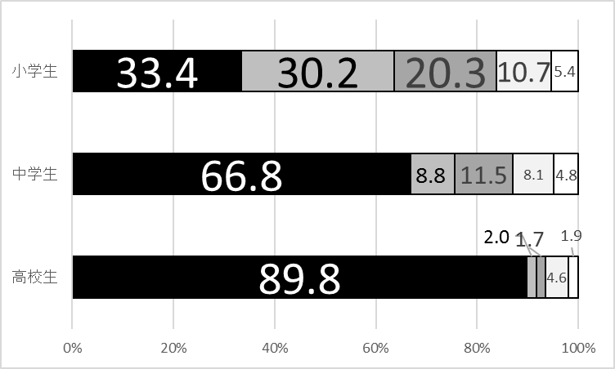
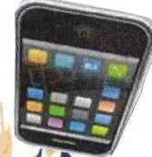


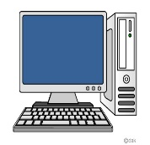
一番使っている端末％
他

Slide 5
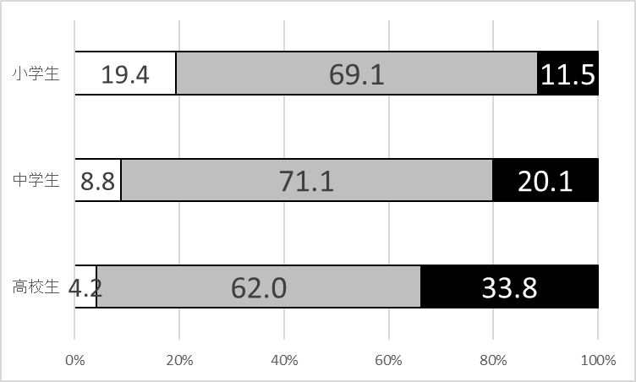
スマホやゲーム機を使っている時間％
しない
４時間以内
４時間以上

Slide 6
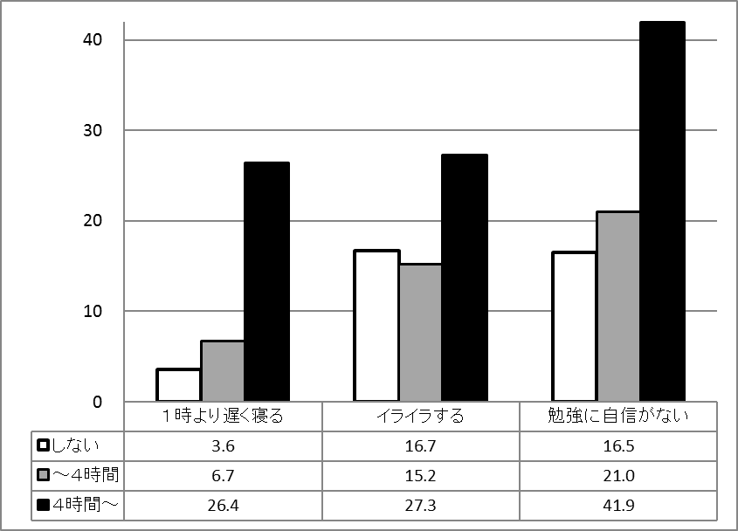
ネット利用時間から見た違い
％

Slide 7
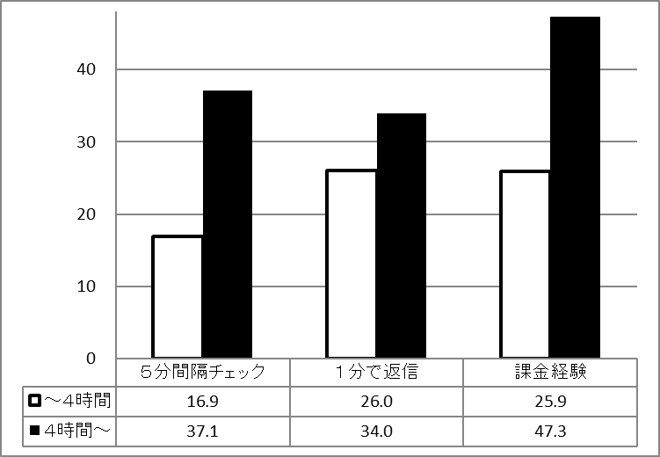
ネット利用時間から見た違い②
％

Slide 8
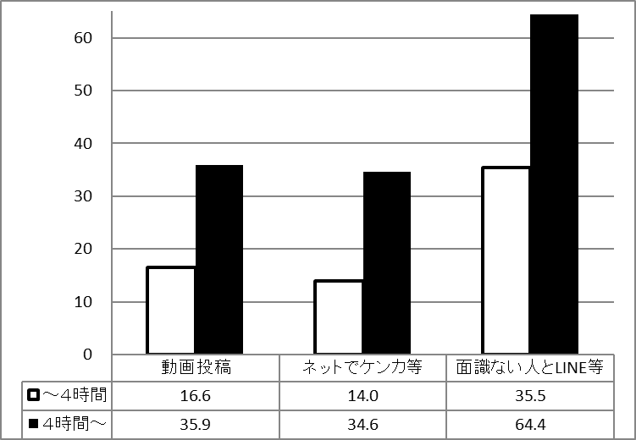
ネット利用時間から見た違い③
％

Slide 9
ネット利用時間から見た違い③
23.0
7.7
Notes:
赤い部分は、「ネットで知り合った人と実際に会ったことがある」人の割合

Slide 10
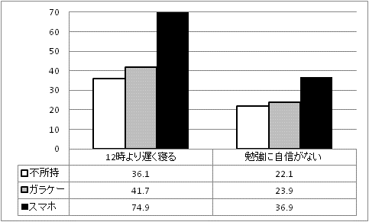
不所持・ガラケー・スマホの違い
％

Slide 11
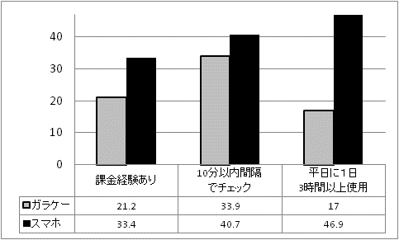
ガラケーとスマホの違い①
％

Slide 12
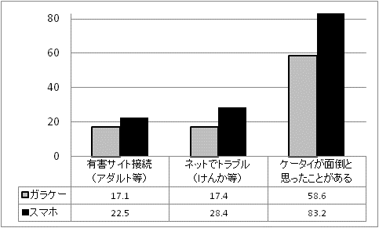
ガラケーとスマホの違い②
％

Slide 13
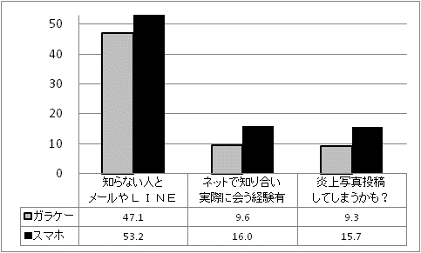
ガラケーとスマホの違い③

